Slide 1
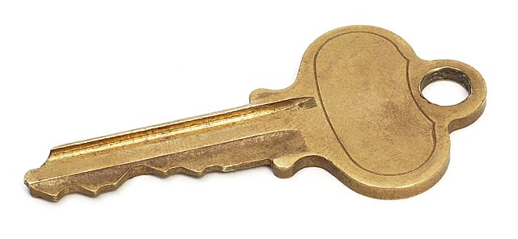
Descripción | llave reparada
Responsable | jose
Fecha y Hora | 2024-10-10 17:06:01

